Slide 2
Oración
Notes:
Oración: Amado Espíritu Santo, sabemos que hay muchas voces en este mundo. Hay muchas iglesias, denominaciones y grupos. Guíanos con sabiduría. Guíanos con tu Palabra para que podamos ser fuertes en nuestro compromiso contigo. En el nombre de Jesús oramos. Amén.

Slide 3
Objetivos de la Lección
Describir las diferencias entre las principales denominaciones.
Hacer una lista de pasos para crear la identidad luterana confesional en el Grupo Sembrador.
Génesis 1:1-25.
Notes:
OBJETIVOS DE LA LECCIÓN 7
Describir las diferencias entre las principales denominaciones.
Hacer una lista de pasos para crear la identidad luterana confesional en el Grupo Sembrador.

Slide 4
Los muchos grupos del cristianismo
Hay cuatro pilares que todo cristiano (y toda denominación cristiana) usa para filtrar sus creencias: 1) la Biblia, 2) la tradición/historia de la Iglesia, 3) la razón y 4) la experiencia personal. Cada iglesia cristiana o cuerpo eclesial hace énfasis en los anteriores pilares, en diferentes grados, para establecer sus creencias. Esta forma de entender la interpretación bíblica es LA razón por la cual vemos tantas denominaciones por ahí.
Notes:
Hoy vamos a leer una publicación de blog, escrita por un pastor de nuestra comunidad, que describe en qué se diferencian las iglesias y nos ayudará a comprender nuestra identidad luterana y cómo encajamos en el panorama.
Al leer cada sección, ten en mente las siguientes indicaciones:
Cosas que te llaman la atención: Esto me parece importante.
Cosas que te generan dudas: No sé si entiendo bien esto o si estoy de acuerdo.
Ideas relacionadas que tienes: ¿Podemos hablar más de esto?

Slide 5
Los muchos grupos del cristianismo
Déjame darte un panorama de lo que estoy hablando, con algunas explicaciones. Ahora bien, ten en cuenta que TODA denominación cristiana, por ser cristiana, va a usar la Biblia. Por lo tanto, no es suficiente decir que “usamos la Biblia para formar nuestras creencias”. No te dejes engañar cuando la gente diga eso. La pregunta es si hay o no algún factor adicional que influya fuertemente en su doctrina.

Slide 6
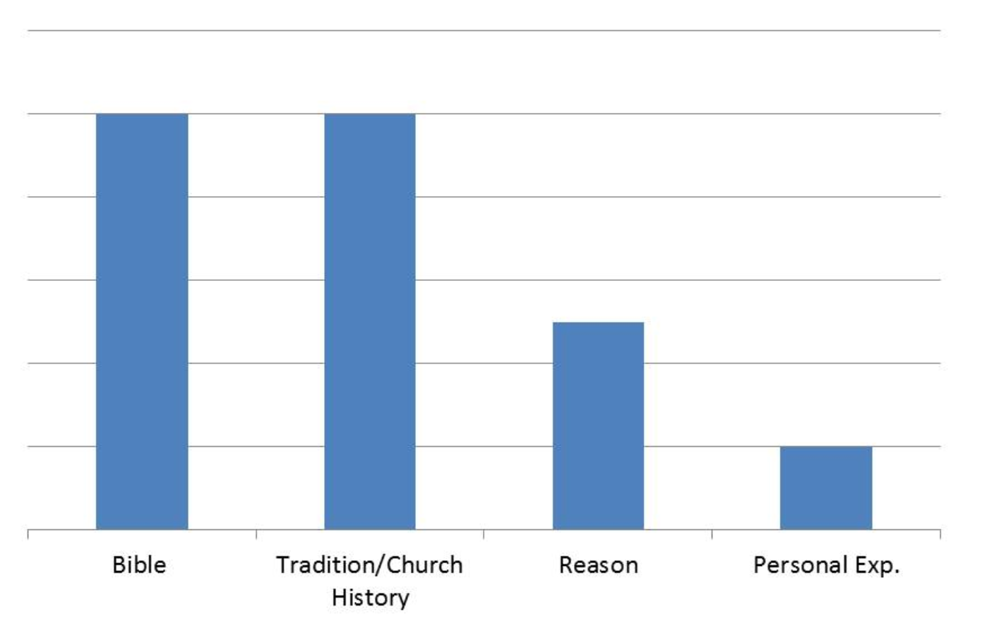
La Iglesia Católica
La Biblia La Tradición La Razón La Experiencia

Slide 7
La Iglesia Católica
La iglesia católica romana ciertamente acepta que la Biblia es la Palabra inspirada de Dios. Sin embargo, existe la percepción de que los líderes de la iglesia tienen derecho de reinterpretar repetidamente lo que dicen las Escrituras. La doctrina católica de la infalibilidad papal sugeriría que el liderazgo de la iglesia tiene el mismo peso y la misma autoridad que la Biblia misma. El problema de eso, por supuesto, es que todos, incluyendo a la iglesia católica, podrían admitir libremente que los humanos son defectuosos

Slide 8
La Iglesia Católica
y pecaminosos y, por lo tanto, incluso los humanos en posiciones importantes e influyentes pueden cometer errores y eso hacen. La iglesia católica ha reconocido abiertamente los errores en la historia de la iglesia por parte de los líderes de la iglesia (por ejemplo, la venta de indulgencias y la inquisición española). Si realmente crees que la Biblia es inspirada e inerrante, pero que los humanos cometen errores, ¿no sugeriría eso naturalmente que es una posición peligrosa sugerir que el papa tiene el mismo tipo de autoridad que la Biblia misma?

Slide 9
La Iglesia Católica
Para que los dos estén en niveles iguales de autoridad, el papa debe ser perfecto (no lo es) o la Biblia debe ser imperfecta (no lo es, según lo atestigua 2 Timoteo 3:16; 2 Pedro 1:20-21). Dado que todos los seres humanos, incluso los líderes de la iglesia (pasados y presentes) tienen fallas, necesariamente deben tener menos peso en la formación de la doctrina para que podamos tener una interpretación bíblica correcta.
Notes:
Al leer cada sección, ten en mente las siguientes indicaciones:
Cosas que te llaman la atención: Esto me parece importante.
Cosas que te generan dudas: No sé si entiendo bien esto o si estoy de acuerdo.
Ideas relacionadas que tienes: ¿Podemos hablar más de esto?

Slide 10
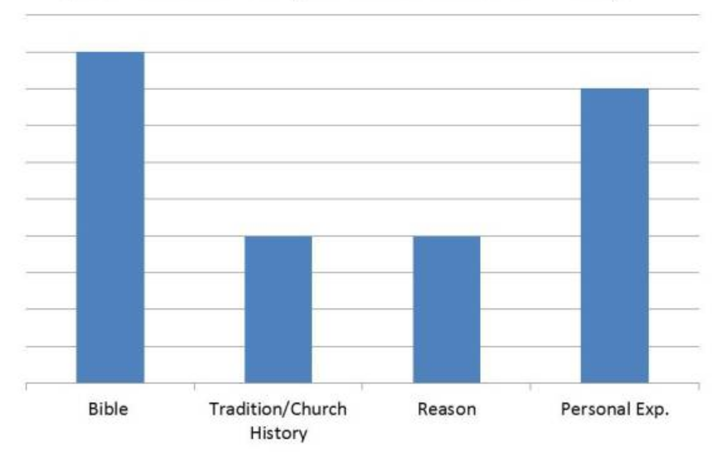
Las Iglesias Carismáticas
La Biblia La Tradición La Razón La Experiencia

Slide 11
Las Iglesias Carismáticas
Aunque ciertamente estoy hablando en términos generales, las iglesias que hacen mucho énfasis en los dones espirituales de las personas muchas veces tienen la tendencia a hacer demasiado énfasis en las personas a expensas de la persona (Jesús). Además, tienden a provenir de un trasfondo teológico arminiano, que le da mucha importancia al libre albedrío y a las decisiones personales.

Slide 12
Las Iglesias Carismáticas
La mayoría de los arminianos podrán decirnos la fecha en que “tomé mi decisión por Jesús”, una enseñanza que iría en contra de lo que dice el apóstol Pablo acerca de que todos estamos espiritualmente muertos por naturaleza (Ef. 2:1-10). Los carismáticos valoran que sintamos el poder de Cristo en nuestra vida. Pero la realidad es que todos sabemos que nuestros sentimientos antes nos han llevado por caminos peligrosos y, por lo tanto, no podemos confiar en ellos de todo corazón. Algunos días podría sentirme como el mejor cristiano del planeta,

Slide 13
Las Iglesias Carismáticas
mientras otros podría sentirme como el peor pagano que existe. Pero mi percepción del yo cuenta poco para mi bienestar eterno. En otras palabras, mi estado ante Dios finalmente no se basa en lo que siento, sino en el veredicto de Dios con respecto a mí mediante Jesús (Rom. 8:1). Dado que los sentimientos son parte del estado humano defectuoso y caído, necesariamente deben pesar menos en la formación de la doctrina, para que podamos tener una interpretación bíblica correcta.
Notes:
Al leer cada sección, ten en mente las siguientes indicaciones:
Cosas que te llaman la atención: Esto me parece importante.
Cosas que te generan dudas: No sé si entiendo bien esto o si estoy de acuerdo.
Ideas relacionadas que tienes: ¿Podemos hablar más de esto?

Slide 14
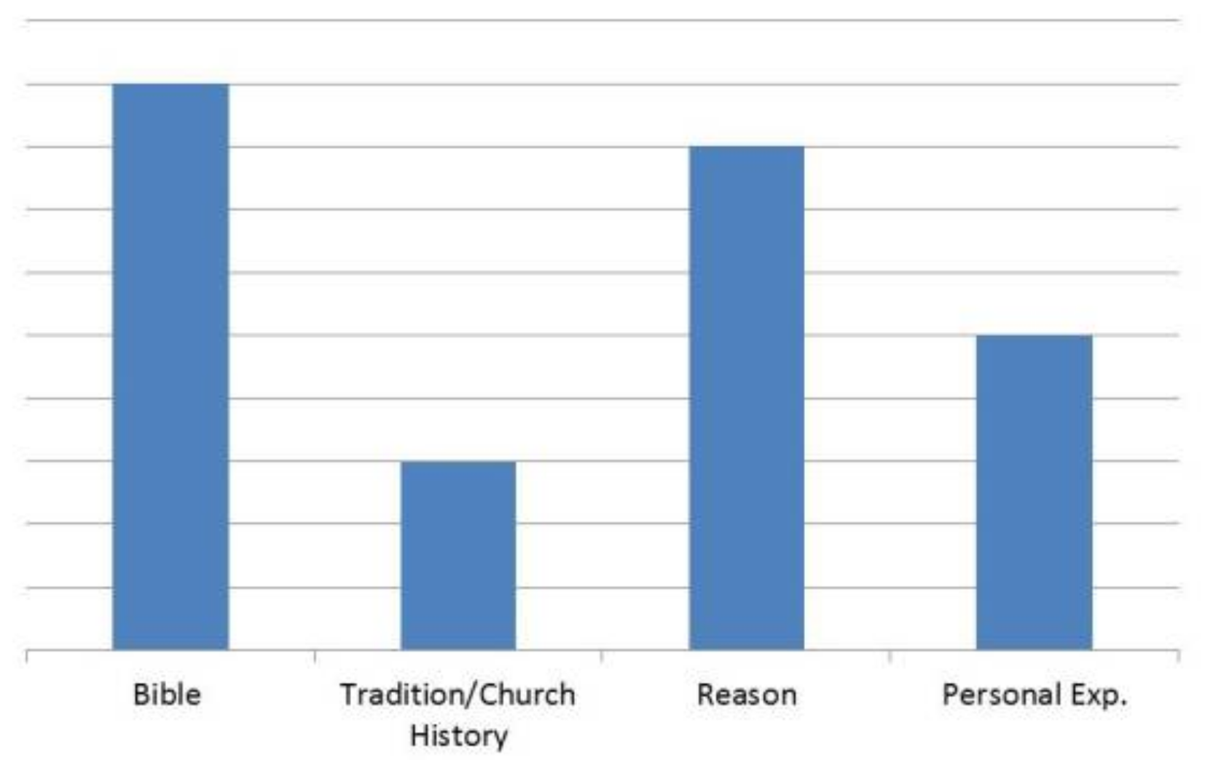
Las Iglesias Reformadas
La Biblia La Tradición La Razón La Experiencia

Slide 15
Las Iglesias Reformadas
Las iglesias reformadas generalmente practican la teología de Juan Calvino, uno de los principales actores de la Reforma protestante. Calvino se formó originalmente como abogado humanista y sus inclinaciones humanistas a menudo se reflejan en su teología. Por ejemplo, Calvino creía que lo que nos separa a los humanos de los animales, aparte de nuestras almas, es nuestro intelecto, nuestra capacidad racional.

Slide 16
Las Iglesias Reformadas
Por lo tanto, también tendía a creer que Dios no presentaría en la Biblia nada que estuviera más allá del ámbito de la lógica del hombre. Eso llevó a Calvino a enseñanzas como su famosa “doble predestinación”: la idea de que Dios predeterminó el destino eterno de todo ser humano, eligiendo a algunos para la vida eterna a través de Cristo, y a otros para el castigo eterno por su pecado. La implicación problemática es que esa idea de la presciencia de Dios

Slide 17
Las Iglesias Reformadas
convierte a Dios en un ogro que condena a algunos al cielo y a otros al infierno, de manera caprichosa y arbitraria. El peor problema es que, si bien la doble predestinación parece lógica (ya que la Biblia ciertamente habla de predestinación, por ejemplo, en Rom. 8:29; Ef. 1:5; 1 Pedro 1:1-2), NO es bíblica. No vas a encontrar en ninguna parte de la Biblia que Dios haya predestinado a alguien a que vaya al infierno. De hecho, encontrarás lo contrario, que Dios quiere que todas las personas sean salvas (1 Tim. 2:4).

Slide 18
Las Iglesias Reformadas
Esa es una clara evidencia de que la teología reformada se basa demasiado en la razón para la formación de la doctrina. Dado que la razón es parte del estado humano defectuoso y caído, necesariamente debe pesar menos en la formación de la doctrina para que podamos tener una interpretación bíblica correcta.
Notes:
Al leer cada sección, ten en mente las siguientes indicaciones:
Cosas que te llaman la atención: Esto me parece importante.
Cosas que te generan dudas: No sé si entiendo bien esto o si estoy de acuerdo.
Ideas relacionadas que tienes: ¿Podemos hablar más de esto?

Slide 19
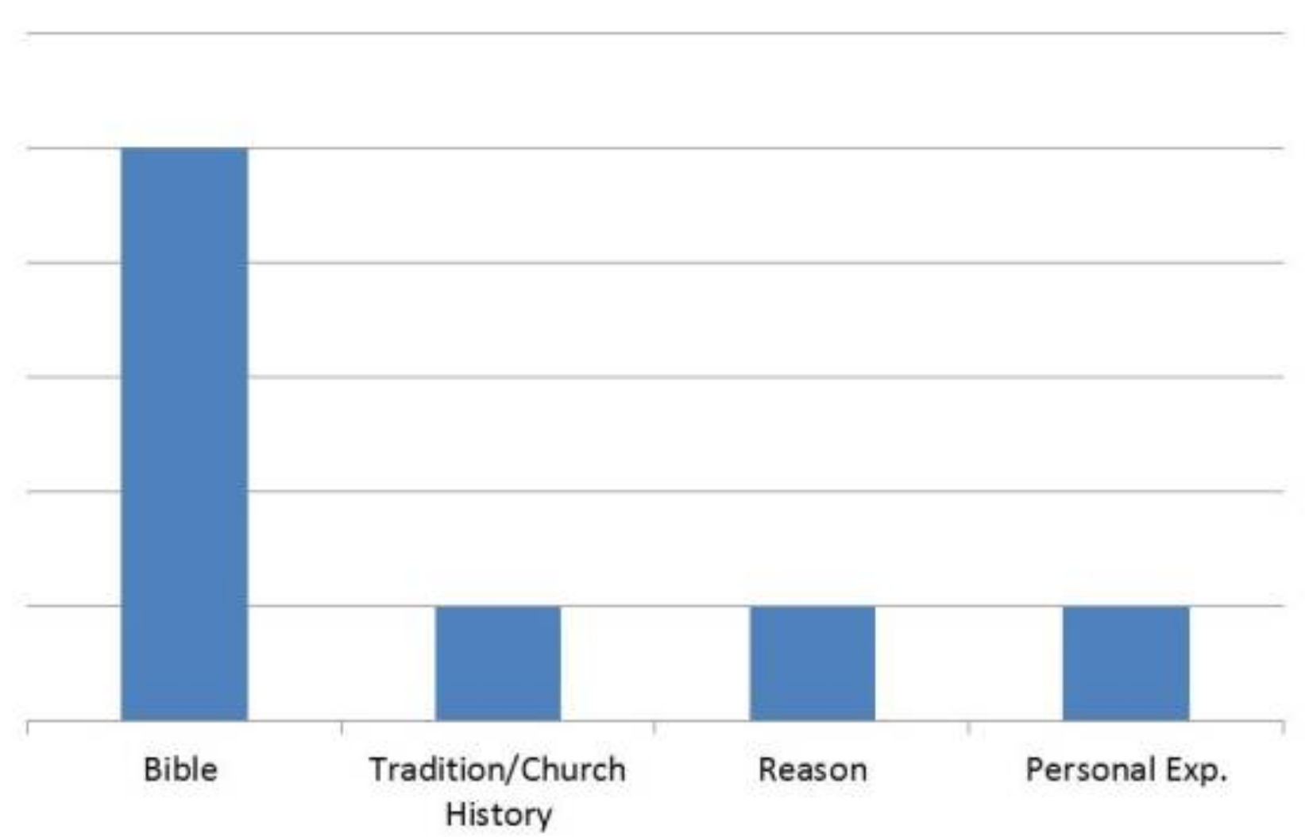
Las Iglesia Luterana Confesional
La Biblia La Tradición La Razón La Experiencia

Slide 20
La Iglesia Luterana Confesional
La iglesia a la que pertenezco y en la que sirvo como pastor aprende de la fe de los santos que nos han precedido (Heb. 13:7), pero también reconoce que esos líderes fueron grandes no por su perfecta fidelidad, sino porque le profesaban fidelidad a Cristo. Por lo tanto, las tradiciones, las costumbres y los rituales practicados por los líderes de las anteriores generaciones, si bien son útiles, no fueron ordenados por Dios ni deben ser elevados al estado ni a la autoridad de la palabra de Dios.

Slide 21
La Iglesia Luterana Confesional
Además, la iglesia a la que pertenezco y en la que sirvo como pastor valora la razón como una bendición de Dios para aplicar su Palabra a nuestras vidas (Santiago 1:22) y para someter a su creación (Génesis 1:28), pero también reconoce que sería inapropiado subyugar la Biblia a la defectuosa razón humana, especialmente porque innegablemente hay componentes “ocultos” de la santa voluntad de Dios (Isaías 45:15). Y, finalmente, la iglesia a la que pertenezco y en la que sirvo como pastor valora la experiencia personal.

Slide 22
La Iglesia Luterana Confesional
Con frecuencia animamos a los cristianos a que cuenten las grandes cosas que Dios ha hecho por nosotros (Deut. 3:24) y a que usen los recursos que nos da el Evangelio para la humildad, la confianza, la perspectiva y el optimismo (Rom. 8:28). Pero mi iglesia también reconoce que un pecador, incluso uno creyente, que vive en un mundo pecaminoso, va a experimentar altibajos y que independientemente de si siento a Dios en mi vida o no, puedo saber que él está allí (Mat. 28:20).
Notes:
Al leer cada sección, ten en mente las siguientes indicaciones:
Cosas que te llaman la atención: Esto me parece importante.
Cosas que te generan dudas: No sé si entiendo bien esto o si estoy de acuerdo.
Ideas relacionadas que tienes: ¿Podemos hablar más de esto?

Slide 23
La identidad luterana
Tenemos la bendición de estar en el mismo compañerismo. Cada uno de ustedes está creando un Grupo Sembrador, quiere crearlo o está sirviendo en un ministerio. Nosotros valoramos a nuestra familia luterana. Hagamos una lista de 10 cosas que podríamos hacer para ayudar a crear la identidad luterana en nuestros grupos.
Notes:
Puede haber diferentes respuestas, pero ten en cuenta lo siguiente para promover la discusión:
Un Grupo Sembrador sigue 5 hábitos. 1.) Buscamos siempre a los perdidos, 2.) Discipulamos a los nuevos, 3.) Profundizamos la fe en los cultos, 4.) Ampliamos la fe en los estudios bíblicos, y 5.) Nos apoyamos los unos a los otros. Pregunta cómo podrías darle un toque luterano especial a cada uno de ellos.
Pregúntales qué fue lo más valioso que aprendieron en este curso sobre el luteranismo.

Slide 24
Bendición
El Señor te bendiga y te guarde. Haga el Señor resplandecer su rostro sobre ti y tenga de ti misericordia. Vuelve el Señor su rostro a ti, y te conceda la paz. Amén. (Números 6:24-26)
Notes:
Compartir la oración de clausura o la bendición
Despedida

